Slide 1
НАУКОВО-ДОСЛІДНИЙ ЦЕНТР ІНДУСТРІАЛЬНИХ ПРОБЛЕМ РОЗВИТКУ НАН УКРАЇНИ
КАФЕДРА ОПОДАТКУВАННЯ
ХАРКІВСЬКОГО НАЦІОНАЛЬНОГО ЕКОНОМІЧНОГО УНІВЕРСИТЕТУ ІМЕНІ СЕМЕНА КУЗНЕЦЯ
ОБ’ЄДНАННЯ ПРОМИСЛОВЦІВ ТА ПІДПРИЄМЦІВ ХАРКІВСЬКОЇ ОБЛАСТІ
Моніторинг і коментарі
до нормативно-правових актів
у сфері оподаткування
червень, 2017 р.
Харків, 2017

Slide 2
Методологія дослідження
Моніторинг законодавчих та нормативно-правових актів у сфері оподаткування – спільний, постійно діючий проект НДЦ ІПР НАН України (http://ndc-ipr.org), кафедри оподаткування ХНЕУ ім. С. Кузнеця (https://www.facebook.com/groups/1926891494261445/), Об’єднання промисловців та підприємців Харківської області – регіональне об'єднання ВГО УСПП.
Метою щомісячного Моніторингу є:
оперативний аналіз нормативно-правових актів в сфері оподаткування;
експертна оцінка ризиків, пов’язаних з прийняттям нових нормативних актів.
Методологія аналізу законодавчих та нормативно-правових актів передбачає ідентифікацію їх впливу на діяльність платників податків, порівняння нової редакції аналізованої норми з попередньою; оцінку можливої результативності відповідних змін з відокремленням позитивних наслідків та потенційних недоліків (ризиків). Критерії оцінки очікуваної результативності:
узгодженість з діючою нормативно-правовою базою;
спрощення або ускладнення податкового обліку;
вплив на надходження коштів до бюджетів;
вплив на економічну активність платників податків;
зменшення або збільшення корупційних ризиків;
доцільність використання конкретного інструмента порівняно з можливими альтернативами.
Аналіз законодавчих та нормативно-правових актів здійснюється за такими напрямами:
зміни системи оподаткування і в адмініструванні податків;
зміни в оподаткуванні окремими податками, зборами;
оцінювання якості проведення аналізу регуляторного впливу проектів регуляторних актів в сфері оподаткування;
довідкова інформація, пов’язана з оподаткуванням.
Моніторинг передбачає щомісячне оприлюднення результатів.
НДЦ ІПР НАН УКРАЇНИ
КАФЕДРА ОПОДАТКУВАННЯ
ХНЕУ ІМ. С. КУЗНЕЦЯ
Notes:
В последнем абзаце убрал скобки с датой обнародования

Slide 3
Зміст
1. Система оподаткування і адміністрування податків | 4
1.1.Реформування податкової системи | -
1.2.Регіональні аспекти оподаткування | -
1.3.Адміністрування податків | 4
1.4.Податковий контроль | 5
2.Окремі податки і збори | 7
2.1.Податок на прибуток підприємства | 7
2.2. Податок на доходи фізичних осіб | -
2.3. Податок на додану вартість | 9
2.4. Акцизний податок | 14
2.5. Екологічний податок | 17
2.6. Рентна плата | -
2.7. Податок на нерухоме майно, відмінне від земельної ділянки | -
2.8. Транспортний податок | 18
2.9. Плата за землю | 21
2.10. Єдиний податок | -
2.11. Збір за місця для паркування транспортних засобів | -
2.12. Туристичний збір | -
3. Загальнообов’язкове державне соціальне страхування | -
4. Довідкова інформація | 23
5. Оцінювання якості проведення аналізу регуляторного впливу проектів регуляторних актів в сфері оподаткування | 24
6. Нормативно-правові акти, що набули чинності в червні 2017 р. | 31
НДЦ ІПР НАН УКРАЇНИ
КАФЕДРА ОПОДАТКУВАННЯ
ХНЕУ ІМ. С. КУЗНЕЦЯ

Slide 4
СИСТЕМА ОПОДАТКУВАННЯ І АДМІНІСТРУВАННЯ ПОДАТКІВ
1.3.Адміністрування податків
Про внесення змін до переліку обставин, що свідчать про наявність загрози виникнення або накопичення податкового боргу, і доказів існування таких обставин. Постанова Кабінету Міністрів України від 07.06. 2017 р. № 393. Набув чинності 10.06.2017 р. (Урядовий кур'єр від 10.06.2017 р. № 106)
Коментар: Внесеними змінами скасовано протиріччя у діючій правовій базі: наявність двох різних переліків обставин непереборної сили (в Постанові КМУ від 27.12.2010 р. № 1235 та в Законі України «Про торгово-промислові палати в Україні»). Оновлена редакція Постанови КМУ містить посилання на відповідні норми Закону.
Редакція Постанови КМУ від 27.12.2010 р. № 1235 | Оновлений перелік (згідно з Законом України «Про торгово-промислові палати в Україні»
Обставини непереборної сили, дія яких може бути викликана винятковими погодними умовами і стихійним лихом (ураган, буря, повінь, нагромадження снігу, ожеледь, землетрус, пожежа, просідання і зсув ґрунту, замерзання моря, закриття морських проток, які трапляються на звичайному морському шляху між портами відвантаження і вивантаження, інше стихійне лихо тощо) або непередбаченими ситуаціями, що відбуваються незалежно від волі і бажання заявника (війна, блокада, страйк, аварія). | Форс-мажорними обставинами (обставинами непереборної сили) є надзвичайні та невідворотні обставини, що об’єктивно унеможливлюють виконання зобов’язань, передбачених умовами договору (контракту, угоди тощо), обов’язків згідно із законодавчими та іншими нормативними актами, а саме: загроза війни, збройний конфлікт або серйозна погроза такого конфлікту, включаючи але не обмежуючись ворожими атаками, блокадами, військовим ембарго, дії іноземного ворога, загальна військова мобілізація, військові дії, оголошена та неоголошена війна, дії суспільного ворога, збурення, акти тероризму, диверсії, піратства, безлади, вторгнення, блокада, революція, заколот, повстання, масові заворушення, введення комендантської години, експропріація, примусове вилучення, захоплення підприємств, реквізиція, громадська демонстрація, блокада, страйк, аварія, протиправні дії третіх осіб, пожежа, вибух, тривалі перерви в роботі транспорту, регламентовані умовами відповідних рішень та актами державних органів влади, закриття морських проток, ембарго, заборона (обмеження) експорту/імпорту тощо, а також викликані винятковими погодними умовами і стихійним лихом, а саме: епідемія, сильний шторм, циклон, ураган, торнадо, буревій, повінь, нагромадження снігу, ожеледь, град, заморозки, замерзання моря, проток, портів, перевалів, землетрус, блискавка, пожежа, посуха, просідання і зсув ґрунту, інші стихійні лиха тощо.
НДЦ ІПР НАН УКРАЇНИ
4
КАФЕДРА ОПОДАТКУВАННЯ
ХНЕУ ІМ. С. КУЗНЕЦЯ
Notes:
Нужно уменьшить интенсивность красного и видимо увеличить на единицу размер шрифта
1 ускладнення – почему увеличение налоговых разниц всегда увеличивает финансовый результат – заметить на «коригується» в последнем блоке «ускланення» – запятая перед місцезнаходженням
В третьем блоке - регламентаціяобліку

Slide 5
Розширення та конкретизація переліку сприятиме зменшенню ризику виникнення конфліктних ситуацій у взаємовідносинах платників податків з контролюючими органами.
1.4.Податковий контроль
1.4.1. Про затвердження Зразка форми акта (довідки) документальної планової/ позапланової виїзної перевірки податкового, валютного та іншого законодавства, контроль за дотриманням якого покладено на контролюючі органи, та Методичних рекомендацій щодо оформлення матеріалів документальних перевірок. Наказ Державної фіскальної служби України від 01.06.2017 р. №396. Опубліковано на офіційному сайті ДФС (http://sfs.gov.ua/yuridichnim-osobam/podatkoviy-kontrol/nakazi/72193.html).
Коментар: У затверджених Методичних рекомендаціях зазначається, що оформлення результатів документальних невиїзних позапланових електронних перевірок за заявою платника податків здійснюються з урахуванням особливостей, визначених ПКУ. Також зауважено, що за результатами проведення документальних планових/позапланових виїзних/невиїзних перевірок, у разі встановлення порушень податкового, валютного й іншого законодавства, оформлюється акт, а за відсутності порушень довідка, як і раніше.
Крім того, під час оформлення результатів комплексних документальних планових перевірок і позапланових перевірок платників податків за Методичними рекомендаціями має відображатися інформація з усіх питань, передбачених Зразком акта (довідки) перевірки, а також перелік питань перевірки.
Позитивним моментом розроблення даних методичних рекомендацій є запровадження уніфікованих підходів та підвищення якості оформлення результатів перевірок платників податків та їх взаємовідносин з іншими суб’єктами господарювання, а також документування виявлених порушень.
Наказом також затверджено Зразок акта (довідки) перевірки. Слід зазначити, що зразок акта довідки та методичні рекомендації не рекомендовані для застосування під час оформлення результатів перевірок платників податків із питань дотримання ними законодавства при проведенні розрахункових операцій у сфері торгівлі, громадського харчування та послуг (крім випадків, коли ці
НДЦ ІПР НАН УКРАЇНИ
5
КАФЕДРА ОПОДАТКУВАННЯ
ХНЕУ ІМ. С. КУЗНЕЦЯ
Notes:
Нужно уменьшить интенсивность красного и видимо увеличить на единицу размер шрифта
1 ускладнення – почему увеличение налоговых разниц всегда увеличивает финансовый результат – заметить на «коригується» в последнем блоке «ускланення» – запятая перед місцезнаходженням
В третьем блоке - регламентаціяобліку

Slide 6
питання досліджуються під час проведення документальних перевірок), дотримання законодавства з питань державної митної справи, а також перевірок із питань повноти нарахування та сплати податків під час здійснення контрольованих операцій відповідно до ст. 39 ПКУ.
1.4.2. Про затвердження Змін до форми та Порядку складання Звіту про контрольовані операції. Наказ Міністерства фінансів України від 28.04.2017 № 468. Набув чинності 16.06.2017 р. (Офіційний вісник України від 16.06.2017 р. № 47)
Коментар: Внесеними змінами зокрема передбачено, що у разі здійснення господарських операцій із придбання (продажу) товарів (робіт, послуг) з пов'язаними особами-нерезидентами із залученням непов’язаних осіб згідно п.п. 39.2.1.5 ПКУ зазначається повне найменування нерезидента - пов’язаної особи.
Крім цього, у розділі «Відомості про особу, яка бере участь у контрольованих операціях» додатка до Звіту зазначається інформація відповідно до первинних документів щодо операції придбання та/або продажу товарів (робіт, послуг) із залученою непов’язаною особою.
У Порядку зазначено, що Звіт про контрольовані операції подається до 01 жовтня року, а не до 1 травня, як було раніше, що настає за звітним, засобами електронного зв'язку в електронній формі з дотриманням вимог законодавства щодо електронного документообігу та електронного цифрового підпису.
Слід зазначити, що зміни мають уточнюючий характер, тож непотрібно пристосовуватись до кардинальних новацій, що є позитивним моментом для платників податків.
1.4.3. Про затвердження Змін до Порядку проведення моніторингу контрольованих операцій та Порядку опитування уповноважених, посадових осіб та/або працівників платника податків з питань трансфертного ціноутворення. Наказ Міністерства фінансів України від 28.04.2017 № 470. Набув чинності 16.06.20-17 р. (Офіційний вісник України від 16.06.2017 р. № 47)
Коментар: внесеними змінами зокрема зазначається, що первинний аналіз здійснюється незалежно від факту подання платником податку Звіту про контрольовані операції за відповідний звітний період.
Також, платники податків зобов'язані подавати інформацію, визначену у запиті контролюючого органу, та її документальне підтвердження протягом 15 робочих днів з дня, наступного за днем отримання запиту.
НДЦ ІПР НАН УКРАЇНИ
6
КАФЕДРА ОПОДАТКУВАННЯ
ХНЕУ ІМ. С. КУЗНЕЦЯ
Notes:
Нужно уменьшить интенсивность красного и видимо увеличить на единицу размер шрифта
1 ускладнення – почему увеличение налоговых разниц всегда увеличивает финансовый результат – заметить на «коригується» в последнем блоке «ускланення» – запятая перед місцезнаходженням
В третьем блоке - регламентаціяобліку

Slide 7
2.ОКРЕМІ ПОДАТКИ І ЗБОРИ
2.1.Податок на прибуток підприємства
2.1.1. Про внесення змін до форми Податкової декларації з податку на прибуток підприємств. Наказ Міністерства фінансів України від 28.04.2017 № 467. Набув чинності 09.06.2017 р. (Офіційний вісник України від 09.06.2017 р. № 45).
Коментар: Наказом викладено у новій редакції цілий ряд додатків. Основна мета внесених змін – приведення у відповідність змісту додатків змінам, що були внесені до Податкового кодексу наприкінці 2016 р. Багато змін носять редакційний характер, а до суттєвих слід віднести наступні:
Додаток | Сутність змін
ЗП | При розрахунку зменшення нарахованої суми податку виключено рядки, які передбачали зменшення суми податку на суму нарахованого за звітний період податку на нерухоме майно, відмінне від земельної ділянки та на суму нарахованого авансового внеску з податку на прибуток
ПН | У Таблицю 1 «Розрахунок (звіт) податкових зобов’язань нерезидентів, якими отримано доходи із джерелом їх походження з України» додано рядки, що передбачають розрахунок податкових зобов’язань нерезидентів при отримані ними доходів у вигляді процентів за позиками або фінансовими кредитами, наданих резиденту
ТЦ | У таблиці-розрахунку самостійного коригування не потрібно вказувати код за Державним класифікатором продукції та послуг. Але обов’язковим стало наведення мінімального значення діапазону цін/рентабельності при операціях продажу товарів (робіт, послуг) або максимального значення діапазону цін/рентабельності при операціях придбання товарів (робіт, послуг)
ВП | У таблиці 1. «Врахування помилки(ок) у звітному (податковому) періоді наступному за періодом, за який виявлено помилку»: виключено рядок, яким передбачалось корегування суми авансового внеску податку; додано нові рядки, в яких наводиться детальна інформація про суму доходу, отриманого від діяльності з випуску та проведення лотерей (сума доходу, що залишився після формування призового (виграшного) фонду (позитивне значення, загальна сума доходів, отриманих від
НДЦ ІПР НАН УКРАЇНИ
7
КАФЕДРА ОПОДАТКУВАННЯ
ХНЕУ ІМ. С. КУЗНЕЦЯ
Notes:
Нужно уменьшить интенсивность красного и видимо увеличить на единицу размер шрифта
1 ускладнення – почему увеличение налоговых разниц всегда увеличивает финансовый результат – заметить на «коригується» в последнем блоке «ускланення» – запятая перед місцезнаходженням
В третьем блоке - регламентаціяобліку

Slide 8
Додаток | Сутність змін
 | прийняття ставок у лотереї, сума сформованого призового (виграшного) фонду лотереї відповідно до умов її проведення, сума безнадійної заборгованості) У таблиці 2 «Результати виправлення помилок(ки)» виключено рядки: виправлення помилок за авансовими внесками з податку на прибуток підприємств; збільшення (зменшення) податкового зобов’язання за щомісячними авансовими внесками звітного (податкового) періоду, що уточнюється (позитивне (від’ємне) значення
РІ | Різниці, на які коригується фінансовий результат: додано різницю у сумі залишкової вартості окремого об’єкта невиробничих основних засобів або невиробничих нематеріальних активів, та суму витрат на ремонт, реконструкцію, модернізацію або інші поліпшення невиробничих основних засобів чи невиробничих нематеріальних активів; додано різницю, що виникає при застосуванні прискореної амортизації машин та обладнання; у тексті додатку термін «звичайна ціна» змінено на термін «ціна, визначена за принципом «витягнутої руки»; уточнено порядок включення до податкових різниць вартості товарів, придбаних у неприбуткових організацій (30 %, незалежно від загальної вартості цих товарів); додано різниці у сумі перерахованої безповоротної фінансової допомоги особам, що не є платниками податку (крім фізичних осіб), та платникам податку, які оподатковуються за ставкою 0 %; додано різницю у сумі витрат від визнаних штрафів, пені, неустойок, нарахованих відповідно до цивільного законодавства та цивільно-правових договорів на користь осіб, що не є платниками податку (крім фізичних осіб), та на користь платників податку, які оподатковуються за ставкою 0 %; додано різницю у сумі доходу, отриманого як оплата за товари (роботи, послуги), відвантажені (надані) під час перебування на спрощеній системі оподаткування; змінено склад та порядок розрахунку різниць, що виникають при формуванні страхових резервів страховиків; додано різниці, що виникають при переоцінці цінних паперів
АМ | Додано новий рядок, в якому наводиться інформація щодо нарахованої прискореної амортизації на машини та обладнання. Рядок заповнюється при розрахунку амортизації за прямолінійним
НДЦ ІПР НАН УКРАЇНИ
8
КАФЕДРА ОПОДАТКУВАННЯ
ХНЕУ ІМ. С. КУЗНЕЦЯ
Notes:
Нужно уменьшить интенсивность красного и видимо увеличить на единицу размер шрифта
1 ускладнення – почему увеличение налоговых разниц всегда увеличивает финансовый результат – заметить на «коригується» в последнем блоке «ускланення» – запятая перед місцезнаходженням
В третьем блоке - регламентаціяобліку

Slide 9
Додаток | Сутність змін
 | методом з використанням мінімально допустимого строку амортизації
ЦП | Додано рядки, в яких відображаються результати переоцінки цінних паперів (загальна сума дооцінок або уцінок цінних паперів, відображена у складі фінансового результату до оподаткування та від’ємний загальний результат переоцінки цінних паперів, не врахований у попередніх податкових періодах)
Крім того, фінансова звітність, яку платник податків повинен надавати разом з декларацією, внесеними змінами включено до складу декларації. Внесеними змінами її необхідно включати до складу нового додатку – ФЗ.
В цілому, оновлена форма декларації потребує більше часу для її складання. Але, це викликано тими змінами, що були внесені до Податкового кодексу в грудні 2016 р.
2.1.2. Про затвердження змін до форми Звіту про використання доходів (прибутків) неприбуткової організації. Наказ Міністерства фінансів України від 28.04.2017 № 469. Набув чинності 20.06.2017 р. (Офіційний вісник України від 20.06.2017 р. № 48)
Коментар: Внесені зміни носять переважно редакційний характер і спрямовані на приведення у відповідність термінології Звіту з термінами, що використовуються при веденні бухгалтерського обліку.
Найбільш суттєвим є поява нового додатку ФЗ, до складу якого включається форми фінансової звітності неприбуткової організації.
Оновлення форми Звіту про використання доходів (прибутків) неприбуткової організації носить нейтральний характер, не полегшує та не ускладнює порядок звітування
2.3. Податок на додану вартість
2.3.1. Про затвердження Порядку роботи комісії Державної фіскальної служби України, яка приймає рішення про реєстрацію податкової накладної / розрахунку коригування в Єдиному реєстрі податкових накладних або відмову в такій реєстрації. Наказ Міністерства фінансів України від 13 червня 2017 року № 566. Набув чинності 20 червня 2017 року (Офіційний вісник України, 20.06.2017 р., №48).
НДЦ ІПР НАН УКРАЇНИ
9
КАФЕДРА ОПОДАТКУВАННЯ
ХНЕУ ІМ. С. КУЗНЕЦЯ
Notes:
Нужно уменьшить интенсивность красного и видимо увеличить на единицу размер шрифта
1 ускладнення – почему увеличение налоговых разниц всегда увеличивает финансовый результат – заметить на «коригується» в последнем блоке «ускланення» – запятая перед місцезнаходженням
В третьем блоке - регламентаціяобліку

Slide 10
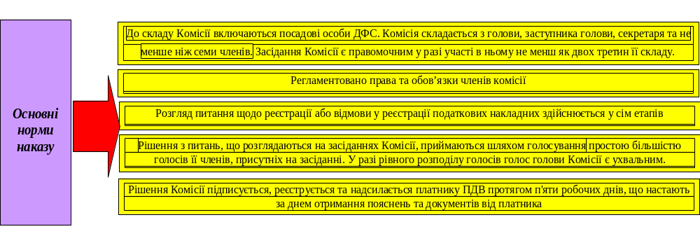
Коментар: Затверджено порядок роботи комісії ДФСУ, яка приймає рішення про реєстрацію податкової накладної / розрахунку коригування в Єдиному реєстрі податкових накладних або відмову в такій реєстрації.
Наказ регламентує порядок роботи комісії ДФСУ, повноваження якої було визначено пп. 201.16 статті 201 розділу V Податкового кодексу України та постановою Кабінету Міністрів України від 29 березня 2017 року N 190 "Про встановлення підстав для прийняття рішення комісією Державної фіскальної служби про реєстрацію податкової накладної / розрахунку коригування в Єдиному реєстрі податкових накладних або про відмову в такій реєстрації".
Перевагою даного наказу є регламентація організації роботи цієї комісії.
До недоліків слід віднести: відсутність регламентування кількості справ, які можуть розглядатися протягом дня; відсутність норми щодо оскарження рішення комісії та участі платника податку в роботі комісії; право комісії (а не обов’язок) перевірити подані платником податку копії документів щодо їх достовірності шляхом звірки даних, які містяться в таких копіях документів, з даними, що надходять або можуть бути отриманні з інших джерел інформації; можливі додаткові витрати бюджету на оплату праці працівників ДФСУ, які будуть приймати участь у роботі комісії.
НДЦ ІПР НАН УКРАЇНИ
10
КАФЕДРА ОПОДАТКУВАННЯ
ХНЕУ ІМ. С. КУЗНЕЦЯ
Notes:
Нужно уменьшить интенсивность красного и видимо увеличить на единицу размер шрифта
1 ускладнення – почему увеличение налоговых разниц всегда увеличивает финансовый результат – заметить на «коригується» в последнем блоке «ускланення» – запятая перед місцезнаходженням
В третьем блоке - регламентаціяобліку

Slide 11
Крім того слід відмітити тривалий час на розробку та прийняття цього наказу оскільки норми Податкового кодексу України, які передбачали створення такої комісії було прийнято ще в грудні 2016 року.
2.3.2. Про затвердження Критеріїв оцінки ступеня ризиків, достатніх для зупинення реєстрації податкової накладної / розрахунку коригування в Єдиному реєстрі податкових накладних та Вичерпного переліку документів, достатніх для прийняття рішення про реєстрацію податкової накладної / розрахунку коригування в Єдиному реєстрі податкових накладних. Наказ Міністерства фінансів України від 13 червня 2017 року № 567. Набув чинності 20 червня 2017 року (Офіційний вісник України, 20.06.2017 р., №48).
Коментар: Затверджено Критерії оцінки ступеня ризиків, достатніх для зупинення реєстрації податкової накладної / розрахунку коригування (ПН/РК) в Єдиному реєстрі податкових накладних (ЄРПН) та Вичерпний перелік документів, достатніх для прийняття рішення про реєстрацію податкової накладної / розрахунку коригування в Єдиному реєстрі податкових накладних.
Даний наказ прийнято для забезпечення реалізації норм пп. 201.16 статті 201 розділу V Податкового кодексу України.
Оцінка ступеня ризиків, достатніх для зупинення реєстрації ПН/РК в ЄРПН здійснюється ДФС шляхом проведення постійного автоматизованого моніторингу відповідності ПН/РК Критеріям. Моніторинг здійснюється ДФСУ.
Усі ПН/РК, що подаються на реєстрацію в Реєстрі з метою оцінки ступеня ризиків, достатніх для їх зупинення, до проведення Моніторингу, за результатами якого можливе зупинення їх реєстрації, перевіряються ДФС відповідно до таких ознак:
НДЦ ІПР НАН УКРАЇНИ
11
КАФЕДРА ОПОДАТКУВАННЯ
ХНЕУ ІМ. С. КУЗНЕЦЯ
Notes:
Нужно уменьшить интенсивность красного и видимо увеличить на единицу размер шрифта
1 ускладнення – почему увеличение налоговых разниц всегда увеличивает финансовый результат – заметить на «коригується» в последнем блоке «ускланення» – запятая перед місцезнаходженням
В третьем блоке - регламентаціяобліку

Slide 12
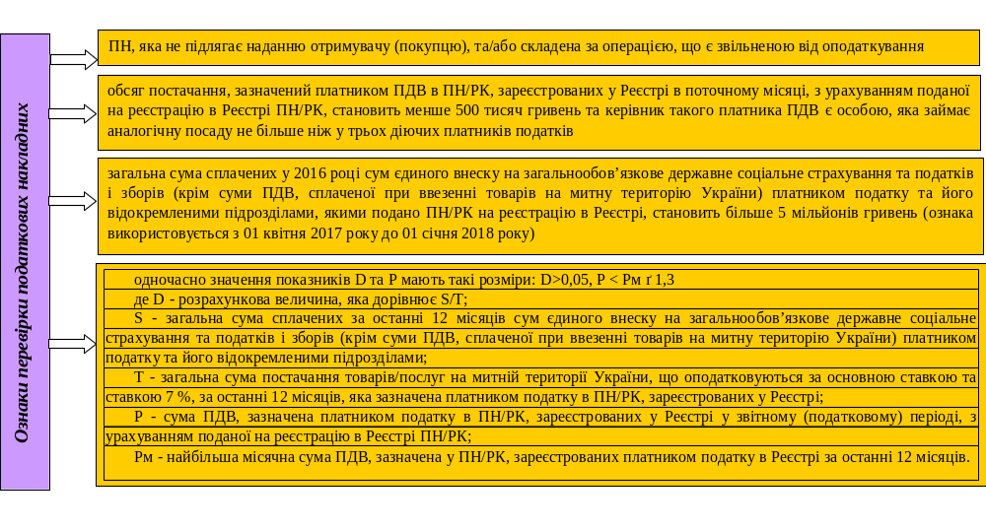
У разі якщо за результатами перевірки ДФС встановлено, що ПН/РК відповідає одній з ознак – така ПН/РК не підлягає Моніторингу.
Моніторинг ПН/РК здійснюється ДФС за такими критеріями та на підставі таких документів:
НДЦ ІПР НАН УКРАЇНИ
12
КАФЕДРА ОПОДАТКУВАННЯ
ХНЕУ ІМ. С. КУЗНЕЦЯ
Notes:
Нужно уменьшить интенсивность красного и видимо увеличить на единицу размер шрифта
1 ускладнення – почему увеличение налоговых разниц всегда увеличивает финансовый результат – заметить на «коригується» в последнем блоке «ускланення» – запятая перед місцезнаходженням
В третьем блоке - регламентаціяобліку

Slide 13
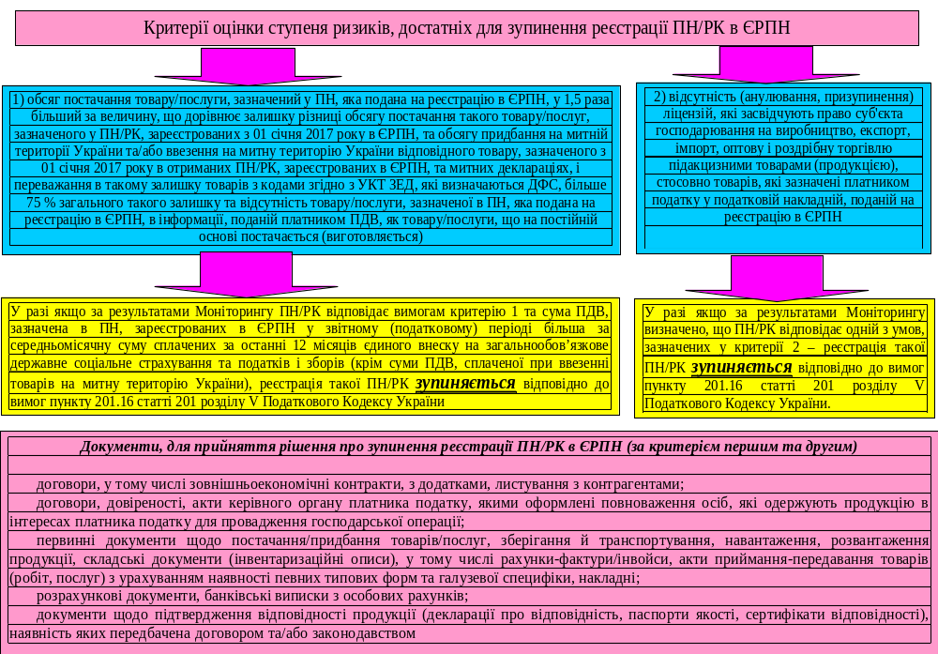
НДЦ ІПР НАН УКРАЇНИ
13
КАФЕДРА ОПОДАТКУВАННЯ
ХНЕУ ІМ. С. КУЗНЕЦЯ
Notes:
Нужно уменьшить интенсивность красного и видимо увеличить на единицу размер шрифта
1 ускладнення – почему увеличение налоговых разниц всегда увеличивает финансовый результат – заметить на «коригується» в последнем блоке «ускланення» – запятая перед місцезнаходженням
В третьем блоке - регламентаціяобліку

Slide 14
Перевагою даного наказу є регламентація критеріїв та документів, на підставі яких приймається рішення про зупинення реєстрації ПН/РК в ЄРПН.
До недоліків слід віднести: можливість перегляду критеріїв щокварталу, що може спричиняти конфліктні ситуації між платниками податків та органи ДФС (корупційна складова); важкість сприйняття критеріїв та необхідність адаптації до них платників податків та контролюючих органаів; незначний час між набуттям чинності цих критеріїв (20 червня) та часом, коли органи ДФС отримують право зупиняти реєстрацію ПН/РК (1 липня), що призведе до помилок з боку контролюючих органів при розрахунку цих критеріїв, і як наслідок до значної кількості справ щодо зупинення реєстрації ПН/РК, які має розглядати комісія, затверджена Постановою КМУ №190 та наказом Міністерства фінансів України №566.
Крім того слід відмітити тривалий час на розробку та прийняття цього наказу оскільки норми Податкового кодексу України, які передбачали створення такої комісії було прийнято ще в грудні 2016 року.
2.4. Акцизний податок
2.4.1. Про затвердження Змін до форми акцизної накладної, форми розрахунку коригування акцизної накладної, форми заявки на поповнення (коригування) залишку пального, Порядку заповнення акцизної накладної, розрахунку коригування акцизної накладної, заявки на поповнення (коригування) залишку пального. Наказ Міністерства фінансів України від 24 квітня 2017р. № 627/30495. Набув чинності 06.06.2017 р. («Офіційний вісник України» № 44 від 06.06.2017)
Коментар: Внесено зміни до форми: акцизної накладної; форми розрахунку коригування акцизної накладної; форми заявки на поповнення (коригування) залишку пального; Порядку заповнення акцизної накладної, розрахунку коригування акцизної накладної; заявки на поповнення (коригування) залишку пального.
Зміни в формі документів пов’язані зі змінами податкового законодавства, що були запроваджені на початку 2017 р. відповідно до Закону N 1797-VIII "Про внесення змін до Податкового кодексу України щодо покращення інвестиційного клімату в Україні». Зокрема у акцизній накладній, формі розрахунку коригування та Порядку заповнення враховано норму щодо виключення зі складу
НДЦ ІПР НАН УКРАЇНИ
14
КАФЕДРА ОПОДАТКУВАННЯ
ХНЕУ ІМ. С. КУЗНЕЦЯ

Slide 15
платників акцизного податку осіб, які реалізують пальне в ємностях до 2 літрів.
Зазначені зміни кардинально не змінюють форми документів, а полягають в доповненні існуючої структури. Такі зміни є безумовно позитивними, оскільки завдяки ним приводяться у відповідність до норм податкового законодавства форми документів.
2.4.. Про затвердження Змін до форми декларації акцизного податку та Порядку заповнення та подання декларації акцизного податку. Наказ Міністерства фінансів України від 24 квітня 2017 р. № 630/30498. Набув чинності 06.06.2017 р. («Офіційний вісник України» № 44 від 06.06.2017)
Коментар. Внесено зміни до форми декларації акцизного податку та Порядку заповнення та подання декларації акцизного податку. Зміни викликані змінами податкового законодавства, що були запроваджені на початку 2017 р. відповідно до Закону N 1797-VIII «Про внесення змін до Податкового кодексу України щодо покращення інвестиційного клімату в Україні». Зокрема, при коригуванні форми декларації було враховано звільнення від оподаткування операцій з ввезення та реалізації тютюнової сировини, скасування акцизного податку з роздрібного продажу палива. Істотних змін форма декларації не зазнала. Зазначені зміни мають позитивний вплив, оскільки приводять форму звітності у відповідність до нових норм Податкового кодексу
НДЦ ІПР НАН УКРАЇНИ
15
КАФЕДРА ОПОДАТКУВАННЯ
ХНЕУ ІМ. С. КУЗНЕЦЯ

Slide 16
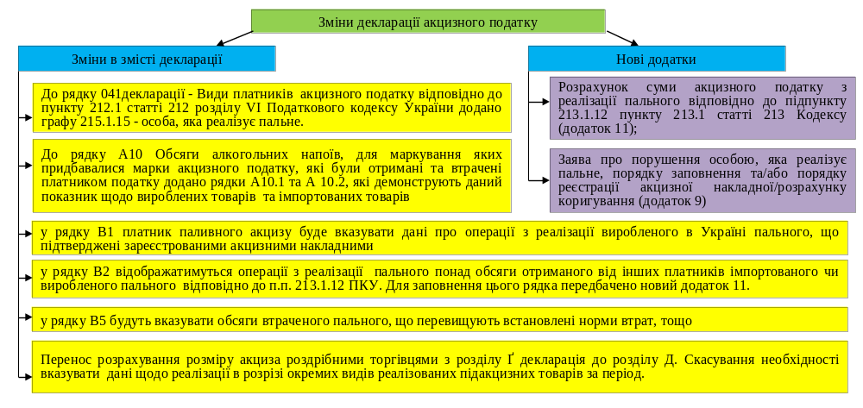
Таким чином змінено форму акцизної декларації. Частина змін в формі декларації носить редакційний характер, однак більшість є досить суттєвими. ЇЇ доповнено двома новими додатками. Значних змін зазнала розділи Д та Б. Внаслідок змін в розділі Б встановлено необхідність подавати інформацію щодо реалізації пального в більш деталізованому вигляді, внаслідок чого посилився контроль за обігом підакцизного палива в Україні. Завдяки змінам в розділі Д знизився ступінь деталізації інформації щодо реалізації підакцизних товарів роздрібними торгівцями. Для платників податків при впровадженні нової форми декларації в перші періоди існує невеликий ризик допущення помилок.
НДЦ ІПР НАН УКРАЇНИ
16
КАФЕДРА ОПОДАТКУВАННЯ
ХНЕУ ІМ. С. КУЗНЕЦЯ

Slide 17
2.4.3. Про внесення змін до постанови Кабінету Міністрів України від 27 грудня 2010 р. № 1215. Постанова Кабінету міністрів України від 31 травня 2017 р. № 377. Набула чинності 03.06.2017 р. (Урядовий кур'єр, № 44 від 03.06.2017)
Коментар: постановою було змінено порядок випуску, обігу та погашення податкових векселів, авальованих банком (податкових розписок), які видаються до отримання або ввезення на митну територію України легких та важких дистилятів, а також скрапленого газу та бутану, ізобутану для використання як сировини для виробництва етилену. Доповнено перелік нафтопродуктів, на які поширюється такий порядок скрапленим газом, бутаном, ізобутаном. Відбулася зміна органу, уповноваженого організовувати обіг векселів: затверджувати форми журналу обліку погашення податкових векселів, довідок про цільове використання, а також встановлювати порядок роботи податкового поста з органів Державної податкової служби на Мінфін. Зміни до Порядку № 1215 були внесені з метою приведення його у відповідність до чинних норм законодавства, оскільки Законом України від 20.12.2016 № 1791-VIII „Про внесення змін до Податкового кодексу України та деяких законодавчих актів України щодо забезпечення збалансованості бюджетних надходжень у 2017 році”, зокрема, було розширено перелік нафтопродуктів, які ввозяться в Україну у якості сировини для виробництва етилену без сплати акцизного податку з оформленням податкового векселя.
2.5. Екологічний податок
Про затвердження змін до деяких наказів Міністерства фінансів України. Наказ Міністерства фінансів України від 13.05.2017 № 495. Набув чинності 30.06.2017 р. (Офіційний вісник України від 30.06.2017 р. № 51).
Коментар: Наказом внесено зміни до додатків Податкової декларації екологічного податку.
Новації враховують змінений порядок розрахунку пені при визначені податкових зобов’язань платником податку (нарахування після спливу 90 календарних днів, наступних за останнім днем граничного строку сплати податкового зобов’язання).
НДЦ ІПР НАН УКРАЇНИ
17
КАФЕДРА ОПОДАТКУВАННЯ
ХНЕУ ІМ. С. КУЗНЕЦЯ

Slide 18
2.8. Транспортний податок
Про внесення змін до Методики визначення середньоринкової вартості легкових автомобілів. Постанова Кабінету Міністрів України від 21.06.2017 р. № 428. Набув чинності 24.06.2017 р. (Урядовий кур’єр від 24.06.2017 р. № 117).
Коментар: Внесеними змінами конкретизовано порядок розрахунку середньо ринкової вартості автомобіля та внесено зміни до деяких класифікаційних ознак.
Стара редакція | Нова редакція | Позитивні наслідки | Ризики (недоліки)
2. Середньоринкова вартість автомобіля розраховується за методом аналогії цін ідентичних автомобілів за формулою, визначеною у пункті 3 Порядку визначення середньоринкової вартості легкових автомобілів, мотоциклів, мопедів, затвердженого постановою Кабінету Міністрів України від 10 квітня 2013 р. № 403 (Офіційний вісник України, 2013 р., № 44, ст. 1576), де за ціну нового транспортного засобу (Цн) береться ціна нового автомобіля з урахуванням марки, моделі, типу двигуна, об’єму циліндрів двигуна, типу коробки переключення передач. | 2. Середньоринкова вартість автомобіля розраховується за методом аналогії цін ідентичних автомобілів за такою формулою: Сср = Цн х (Г / 100), де Цн - ціна нового транспортного засобу в Україні з урахуванням марки, моделі, об’єму циліндрів двигуна, типу пального; Г - коефіцієнт коригування ринкової ціни транспортних засобів з урахуванням строку експлуатації транспортних засобів у роках згідно з додатком 1 до Порядку визначення середньоринкової вартості легкових автомобілів, мотоциклів, мопедів, затвердженого постановою Кабінету Міністрів України від 10 квітня 2013 р. № 403 (Офіційний вісник України, 2013 р., № 44, ст. 1576) | Більш чітке і однозначне визначення середньо ринкової вартості
4. Інформація про ціни нового автомобіля з урахуванням марки, моделі, типу двигуна, об’єму циліндрів двигуна, типу коробки переключення передач подається до | 4. Інформація про ціни нового автомобіля з урахуванням марки, моделі, об’єму циліндрів двигуна, типу пального подається до 10 січня базового податкового (звітного) періоду (року) державним |  | Виключення з переліку класифікаційних ознак одного з ціноутворюючого фактору
НДЦ ІПР НАН УКРАЇНИ
18
КАФЕДРА ОПОДАТКУВАННЯ
ХНЕУ ІМ. С. КУЗНЕЦЯ

Slide 19
Стара редакція | Нова редакція | Позитивні наслідки | Ризики (недоліки)
10 січня базового податкового (звітного) періоду (року) державним підприємством “Держзовнішінформ” до Мінекономрозвитку. | підприємством “Держзовнішінформ” до Мінекономрозвитку.
12. Коефіцієнт коригування ринкової ціни автомобілів залежно від пробігу визначається з урахуванням фактичного та нормативного середньорічного пробігу автомобілів. У разі коли фактичний середньорічний пробіг автомобілів є вищим, ніж їх нормативний середньорічний пробіг, середньоринкова вартість зменшується, а у разі, коли фактичний середньорічний пробіг є нижчим, ніж нормативний середньорічний пробіг, середньоринкова вартість збільшується. | виключено | Приведено у відповідність з вимогами п. 2 Методики
13. Мінекономрозвитку відповідно до цієї Методики розраховує середньоринкову вартість автомобіля та щороку до 1 лютого базового податкового (звітного) періоду подає ДФС інформацію про автомобілі, з року випуску яких минуло не більше п’яти років (включно) та середньоринкова вартість яких становить понад 750 розмірів мінімальної заробітної плати, встановленої законом на 1 січня податкового (звітного) року. | 13. Мінекономрозвитку відповідно до цієї Методики розраховує середньоринкову вартість автомобіля та щороку до 1 лютого податкового (звітного) року розміщує на своєму офіційному веб-сайті перелік легкових автомобілів, з року випуску яких минуло не більше п’яти років (включно) та середньоринкова вартість яких становить понад 375 розмірів мінімальної заробітної плати, встановленої законом на 1 січня податкового (звітного) року, який повинен містити такі дані щодо зазначених автомобілів: марка, модель, рік випуску, об’єм циліндрів двигуна, тип пального. | Методику приведено у відповідність з вимогами Податкового кодексу
НДЦ ІПР НАН УКРАЇНИ
19
КАФЕДРА ОПОДАТКУВАННЯ
ХНЕУ ІМ. С. КУЗНЕЦЯ

Slide 20
Стара редакція | Нова редакція | Позитивні наслідки | Ризики (недоліки)
 | У разі відсутності на офіційному веб-сайті Мінекономрозвитку інформації про марку, модель легкового автомобіля, що має ознаки об’єкта оподаткування транспортним податком, Мінекономрозвитку за зверненням ДФС та/або власника зазначеного легкового автомобіля визначає його середньоринкову вартість, доповнює перелік, зазначений в абзаці першому цього пункту, такою інформацією та розміщує її на своєму офіційному веб-сайті.”. | Врегульовано порядок уточнення переліку легкових автомобілів, що мають ознаки об’єкту оподаткування
14. Мінекономрозвитку забезпечує роботу офіційного веб-сайту в режимі, який дає змогу отримати інформацію про середньоринкову вартість автомобіля шляхом введення даних про їх марку, модель, рік випуску, тип двигуна, об’єм циліндрів двигуна, тип коробки переключення передач та пробіг. | 14. Мінекономрозвитку забезпечує роботу офіційного веб-сайту в режимі, який дає змогу отримати інформацію про середньоринкову вартість автомобіля шляхом введення даних про їх марку, модель, рік випуску, об’єм циліндрів двигуна, тип пального та пробіг. |  | Виключення з переліку класифікаційних ознак одного з ціноутворюючого фактору
В цілому, внесені зміни носять позитивний характер, зменшує корупційні ризики за рахунок біль чіткого визначення середньоринкової вартості автомобіля.
НДЦ ІПР НАН УКРАЇНИ
20
КАФЕДРА ОПОДАТКУВАННЯ
ХНЕУ ІМ. С. КУЗНЕЦЯ

Slide 21
2.9. Плата за землю
Про затвердження Порядку нормативної грошової оцінки земель сільськогосподарського призначення. Наказ Міністерства аграрної політики та продовольства України від 23 травня 2017 року № 262. Набув чинності 23 червня 2017 року (Офіційний вісник України, 23.06.2017 р., № 49).
Коментар: Цей Порядок визначає процедуру проведення нормативної грошової оцінки земель сільськогосподарського призначення: сільськогосподарські угіддя (рілля, багаторічні насадження, сіножаті, пасовища, перелоги) та несільськогосподарські угіддя на землях сільськогосподарського призначення.
Даний наказ прийнято для реалізації положень Методики нормативної грошової оцінки земель сільськогосподарського призначення, затвердженої постановою Кабінету Міністрів України від 16 листопада 2016 року № 831.
В додатку 1 наведено нормативна грошова оцінка ріллі по Автономній Республіці Крим або по області за земельні ділянки, розташовані за межами населених пунктів, нормативну грошову оцінку яких не проведено (найвища грошова оцінка по Черкаській області – 33 930,75 грн. за га; найнижча грошова оцінка по Житомирській області – 21 165,27 грн. за га).
За результатами проведення нормативної грошової оцінки земель сільськогосподарського призначення у межах району складається технічна документація про нормативну грошову оцінку земель сільськогосподарського призначення району, яка включає у себе:
НДЦ ІПР НАН УКРАЇНИ
21
КАФЕДРА ОПОДАТКУВАННЯ
ХНЕУ ІМ. С. КУЗНЕЦЯ

Slide 22
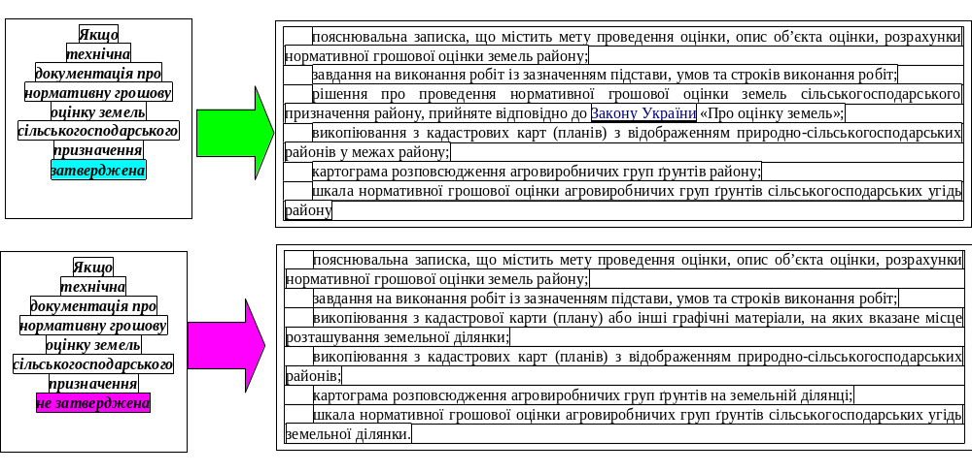
Позитивним моментом є можливість здійснення нормативної грошової оцінки земель сільськогосподарського призначення без затвердженої технічної документації.
Негативним моментом в наказі є відсутність інформації щодо дати, починаючи з якої має бути перерахована нормативна грошова оцінка земель сільськогосподарського призначення, оскільки це може вплинути на суму земельного податку, яка була розрахована на початку 2017 року.
НДЦ ІПР НАН УКРАЇНИ
22
КАФЕДРА ОПОДАТКУВАННЯ
ХНЕУ ІМ. С. КУЗНЕЦЯ

Slide 23
4. ДОВІДКОВА ІНФОРМАЦІЯ
Індекс інфляції
За даними Державної служби статистики України, у травні 2017 р. відбулося прискорення темпів інфляції порівняно із попереднім місяцем. Відповідні зміни є наслідком зростання споживчих цін на усі види товарів та послуг, за винятком окремих категорій продуктів харчування (яйця та молочні продукти), одягу і взуття, послуг залізничного пасажирського транспорту. Порівняно із травнем 2016 р. (за останні 12 місяців) ціни на споживчому ринку зросли на 13,5%.
Значення індексу інфляції може впливати на:
коригуючі коефіцієнти, які застосовуються до ставок рентної плати за користування надрами для видобування корисних копалин (п. 252.22 ПКУ);
індексацію нормативної грошової оцінки земель (ст. 289 ПКУ);
базу оподаткування єдиним податком для платників єдиного податку четвертої групи (п. 292¹.2 ПКУ);
індексацію ставок акцизного податку, екологічного податку, рентної плати (абз. 9 пункту 4 Розділу ХІХ).
НДЦ ІПР НАН УКРАЇНИ
23
КАФЕДРА ОПОДАТКУВАННЯ
ХНЕУ ІМ. С. КУЗНЕЦЯ

Slide 24
5. ОЦІНЮВАННЯ ЯКОСТІ ПРОВЕДЕННЯ АНАЛІЗУ РЕГУЛЯТОРНОГО ВПЛИВУ ПРОЕКТІВ РЕГУЛЯТОРНИХ АКТІВ В СФЕРІ ОПОДАТКУВАННЯ
Оцінювання якості проведення аналізу регуляторного впливу проекту НПА (що здійснюється на основі методики, затвердженої Постановою Кабінету Міністрів України «Про затвердження методик проведення аналізу впливу та відстеження результативності регуляторного акта» від 11 березня 2004 р. №308) має метою визначення якості здійснення регуляторної діяльності Державної фіскальної служби України та здійснюється за методикою, розробленою НДЦ ІПР НАН України [http://ndc-ipr.org/].
Оцінювання відбувається за критерієм наявності якісної та кількісної складової в аналізі регуляторного впливу проектів.
Кількісна оцінка проекту передбачає аналіз витрат на одного суб’єкта господарювання великого і середнього підприємництва; аналіз бюджетних витрат на адміністрування регулювання для суб’єктів великого і середнього підприємництва; аналіз М-тесту та аналіз показників результативності регуляторного акта, які встановлюються протягом різних періодів після набрання чинності актом. Для оцінювання кількісної складової використовується коефіцієнт повноти кількісної оцінки, що розраховується за формулою:
Кк = Кфк / Ккз,
де: Кк-коефіцієнт повноти кількісної оцінки;
Кфк-кількість фактично оцінених кількісних показників;
Ккз-загальне число кількісних показників.
Крім того, у разі неможливості обчислення розмірів прогнозних значень показників результативності у звіті проведеного АРВ може наводитися їх текстовий опис. Отже, за наявності лише текстового опису кількісних показників, для проведення оцінки, вони вважаються проаналізованими описовим способом та позначаються, як «О». Для оцінки співвідношення кількості показників, наведених в текстовій та числовій формах, застосовується коефіцієнт описового заміщення кількісних показників (Ко), який розраховується за формулою:
НДЦ ІПР НАН УКРАЇНИ
24
КАФЕДРА ОПОДАТКУВАННЯ
ХНЕУ ІМ. С. КУЗНЕЦЯ

Slide 25
Ко= Кко/Кок,,
де: Ко - коефіцієнт описового заміщення кількісних показників;
Кко - кількість показників оцінених описовим способом;
Кок - загальне число оцінених кількісних показників.
Методика проведення АРВ також включає якісні показники: визначення проблеми, яку передбачається розв'язати шляхом державного регулювання, визначення цілей державного регулювання, визначення усіх прийнятних альтернативних способів досягнення зазначених цілей, опис механізму, який пропонується застосувати для розв'язання проблеми, обґрунтування можливості досягнення визначених цілей у разі прийняття регуляторного акта, обґрунтування запропонованого строку дії акта, визначення заходів, з допомогою яких буде здійснюватися відстеження результативності акта. Для оцінювання якісної складової АРВ використовується коефіцієнт повноти якісної оцінки, що розраховується за формулою:
Кяк= Коя/Кяз
де: Кяк-коефіцієнт повноти якісної оцінки;
Коя-кількість оцінених якісних показників;
Кяз-загальна кількість якісних показників.
Для оцінювання та виявлення тенденцій повноти розробки АРВ проектів нормативно-правових актів ДФСУ використано інтегральний показник, який враховує кількісні та якісні коефіцієнти та містить наступні складові:
КI= (Кяк+Кк)/2
де: Кяк-коефіцієнт повноти якісної оцінки;
Кк-коефіцієнт повноти кількісної оцінки.
Надалі, буде здійснюватися оцінювання стану проведення АРВ проектів регуляторних актів в сфері оподаткування для проведення більш глибокого дослідження нормативно-правового середовища.
НДЦ ІПР НАН УКРАЇНИ
25
КАФЕДРА ОПОДАТКУВАННЯ
ХНЕУ ІМ. С. КУЗНЕЦЯ

Slide 26
Результати проведення оцінки АРВ проектів регуляторних актів в сфері оподаткування за січень – червень 2017 р.
Місяць | Кількість проектів | Кк | Ко | Кя | КІ
січень | 2 | 0,5 | 0,86 | 0,63 | 0,57
 |  | 0,5 | 0,86 | 0,74 | 0,62
лютий | 5 | 0,36 | 0,6 | 0,63 | 0,5
 |  | 0,32 | 0,71 | 0,79 | 0,55
 |  | 0,27 | 0,67 | 0,79 | 0,53
 |  | 0,57 | 0,75 | 0,74 | 0,66
 |  | 0,57 | 0,88 | 0,63 | 0,6
березень | 4 | 0,43 | 0,67 | 0,63 | 0,53
 |  | 0,29 | 0,83 | 0,58 | 0,435
 |  | 0,50 | 0,86 | 0,42 | 0,46
 |  | 0,39 | 0,56 | 0,79 | 0,59
квітень | 2 | 0,47 | 0,86 | 0,74 | 0,61
 |  | 0,41 | 0,44 | 0,84 | 0,63
травень | 4 | 0,57 | 0,38 | 0,84 | 0,705
 |  | 0,57 | 0,75 | 0,68 | 0,625
 |  | 0,57 | 0,75 | 0,68 | 0,625
 |  | 0,36 | 0,80 | 0,68 | 0,52
червень | 2 | 0,5 | 0,71 | 0,63 | 0,565
Кількість розроблених проектів регуляторних актів в сфері оподаткування в червні 2017 р. є меншою за аналогічний показник в травні, березні та лютому 2017 р. При цьому загальна якість проведення АРВ в червні є вищою за січень-травень 2017 р, про що свідчить середнє значення інтегрального показника КІ за ці періоди.
НДЦ ІПР НАН УКРАЇНИ
26
КАФЕДРА ОПОДАТКУВАННЯ
ХНЕУ ІМ. С. КУЗНЕЦЯ

Slide 27
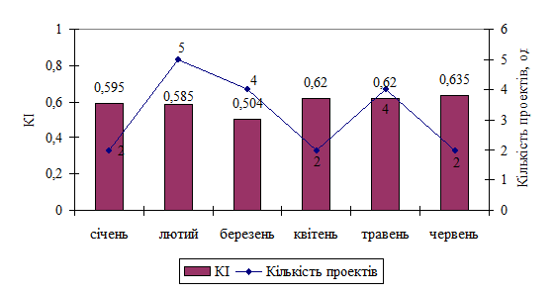
Для інтерпретації результатів оцінювання було побудовано матрицю розподілу проектів НПА за коефіцієнтами повноти кількісної та якісної оцінок. Наведена матриця складається з 4 квадрантів. З точку зору аналізу, найкращим вважається квадрант позначений зеленим кольором, оскільки до нього увійшли проекти НПА, які характеризуються повною якісною та кількісною оцінкою. Найгіршим є квадрант позначений червоним кольором, в якому коефіцієнти повноти якісної та кількісної оцінки є найнижчими. Квадранти позначені жовтим кольором містять середні значення Кяк і Кк.
НДЦ ІПР НАН УКРАЇНИ
27
КАФЕДРА ОПОДАТКУВАННЯ
ХНЕУ ІМ. С. КУЗНЕЦЯ

Slide 28
6. НОРМАТИВНО-ПРАВОВІ АКТИ, ЩО НАБУЛИ ЧИННОСТІ В ЧЕРВНІ 2017 р.
Найменування нормативного акту | Дата набуття чинності
Про внесення змін до постанови Кабінету Міністрів України від 27 грудня 2010 р. № 1215. Постанова Кабінету міністрів України від 31 травня 2017 р. № 377 | 03.06.2017 (див. даний випуск моніторингу)
Про затвердження Змін до форми декларації акцизного податку та Порядку заповнення та подання декларації акцизного податку. Наказ Міністерства фінансів України від 24 квітня 2017р. № 630/30498 | 06.06.2017 (див. даний випуск моніторингу)
Про затвердження Змін до форми акцизної накладної, форми розрахунку коригування акцизної накладної, форми заявки на поповнення (коригування) залишку пального, Порядку заповнення акцизної накладної, розрахунку коригування акцизної накладної, заявки на поповнення (коригування) залишку пального. Наказ Міністерства фінансів України від 24 квітня 2017р. № 627/30495. | 06.06.2017 (див. даний випуск моніторингу)
Про внесення змін до форми Податкової декларації з податку на прибуток підприємств. Наказ Міністерства фінансів України від 28.04.2017 № 467 | 09.06.2017 (див. даний випуск моніторингу)
Про внесення змін до переліку обставин, що свідчать про наявність загрози виникнення або накопичення податкового боргу, і доказів існування таких обставин. Постанова Кабінету Міністрів України від 07.06. 2017 р. № 393 | 10.06.2017 (див. даний випуск моніторингу)
Про затвердження Змін до форми та Порядку складання Звіту про контрольовані операції. Наказ Міністерства фінансів України від 28.04.2017 № 468 | 16.06.2017 (див. даний випуск моніторингу)
Про затвердження Змін до Порядку проведення моніторингу контрольованих операцій та Порядку опитування уповноважених, посадових осіб та/або працівників платника податків з питань трансфертного ціноутворення. Наказ Міністерства фінансів України від 28.04.2017 № 470 | 16.06.2017 (див. даний випуск моніторингу)
НДЦ ІПР НАН УКРАЇНИ
28
КАФЕДРА ОПОДАТКУВАННЯ
ХНЕУ ІМ. С. КУЗНЕЦЯ
28

Slide 29
Найменування нормативного акту | Дата набуття чинності
Про затвердження змін до форми Звіту про використання доходів (прибутків) неприбуткової організації. Наказ Міністерства фінансів України від 28.04.2017 № 469 | 20.06.2017 (див. даний випуск моніторингу)
Про затвердження Порядку роботи комісії Державної фіскальної служби України, яка приймає рішення про реєстрацію податкової накладної / розрахунку коригування в Єдиному реєстрі податкових накладних або відмову в такій реєстрації. Наказ Міністерства фінансів України від 13 червня 2017 року № 566 | 20.06.2017 (див. даний випуск моніторингу)
Про затвердження Критеріїв оцінки ступеня ризиків, достатніх для зупинення реєстрації податкової накладної / розрахунку коригування в Єдиному реєстрі податкових накладних та Вичерпного переліку документів, достатніх для прийняття рішення про реєстрацію податкової накладної / розрахунку коригування в Єдиному реєстрі податкових накладних. Наказ Міністерства фінансів України від 13 червня 2017 року № 567 | 20.06.2017 (див. даний випуск моніторингу)
Про затвердження Порядку нормативної грошової оцінки земель сільськогосподарського призначення. Наказ Міністерства аграрної політики та продовольства України від 23 травня 2017 року № 262 | 23.06.2017 (див. даний випуск моніторингу)
Про внесення змін до Методики визначення середньоринкової вартості легкових автомобілів. Постанова Кабінету Міністрів України від 21.06.2017 р. № 428 | 24.06.2017 (див. даний випуск моніторингу)
Про затвердження змін до деяких наказів Міністерства фінансів України. Наказ Міністерства фінансів України від 13.05.2017 № 495 | 30.06.2017 (див. даний випуск моніторингу)
НДЦ ІПР НАН УКРАЇНИ
29
КАФЕДРА ОПОДАТКУВАННЯ
ХНЕУ ІМ. С. КУЗНЕЦЯ
29

Slide 30
Моніторинг підготовлено експертно-аналітичною групою
Науково-дослідного центру індустріальних проблем розвитку
Національної Академії Наук України (http://ndc-ipr.org), кафедрою оподаткування Харківського національного економічного університету імені Семена Кузнеця (https://www.facebook.com/groups/1926891494261445/), Об’єднання промисловців та підприємців Харківської області
під керівництвом заступника директора НДЦ ІПР з наукової роботи, доктора економічних наук, професора, Заслуженого економіста України Ю.Б. Іванова, виконавчого директора Об'єднання промисловців та підприємців Харківської області Е.Є. Набоки
за участю:
завідувача кафедри оподаткування, к.е.н., доц. О.Є. Найденка;
доцента кафедри оподаткування, к.е.н. С.В. Антоненка;
доцента кафедри оподаткування, к.е.н. А.О. Єніної-Березовської;
доцента кафедри оподаткування, к.е.н. Є.І. Котлярова;
старшого викладача кафедри оподаткування, к.е.н. О.С. Віннікової;
старшого викладача кафедри оподаткування, к.е.н. О.В. Костяної;
старшого викладача кафедри оподаткування Г.В. Назаренко;
викладача кафедри оподаткування Ю.М. Малишко;
аспіранта кафедри оподаткування С. Капустника.
НДЦ ІПР НАН УКРАЇНИ
КАФЕДРА ОПОДАТКУВАННЯ
ХНЕУ ІМ. С. КУЗНЕЦЯ

